Slide 1

CONCEPTION ET évaluation D’UN OUTIL DE COLLECTE MULTIMODE (INTERNET/Téléphone) :
QUELLES Spécificités POUR QUELS Résultats ?
Journées de méthodologie statistique de l’Insee
31 mars 2022
N. Bouvet, G. Dabet, E. Gaubert, Z. Mazari, M. Olaria, I. Oujia, M. Vignale, E. Wierup

Slide 2

Le dispositif Génération

Slide 3

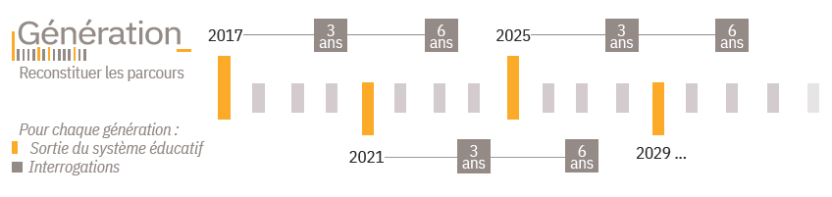


L’enquête Génération
Enquête nationale d’insertion professionnelle des sortants tous niveaux de formation

Slide 4
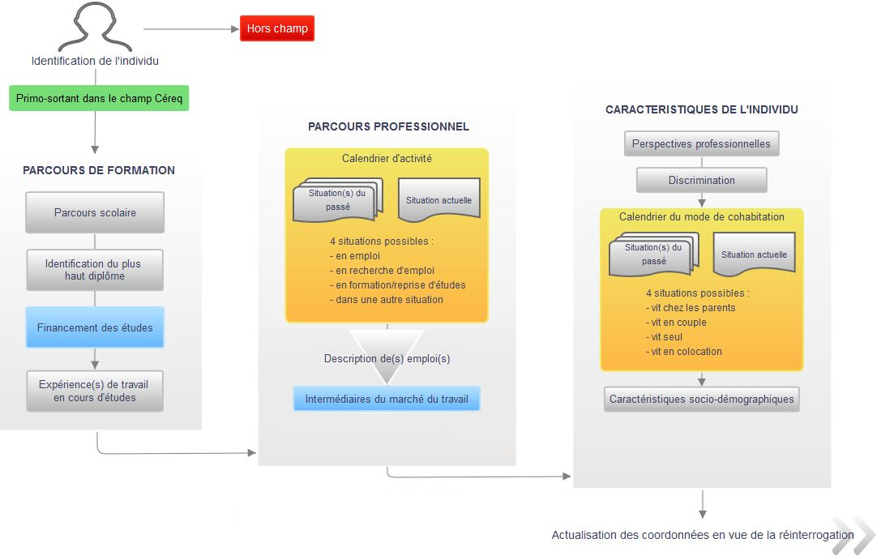

Slide 5
Les enjeux de la construction de l’outil de collecte

Slide 6
Les enjeux
S’adapter à notre public : jeunes, connectés, tous niveaux de qualification
Fluidité du remplissage : questionnaire long
Garantir la qualité des données
Limiter les différents comportements de réponse selon le mode

Slide 7
Les adaptations réalisées pour la collecte de l’enquête Génération 2017

Slide 8
Charte d’écriture du questionnaire multimode
Faciliter la compréhension des questions et minimiser l’apparition d’effets de mesure
Formulations identiques pour les deux modes
Nombre de modalités : « principe du 7 plus ou moins 2 » (règle de Miller)
Questions avec échelle de Lickert : pas de modalité centrale
Limiter les modalités NSP / NVPD

Slide 9
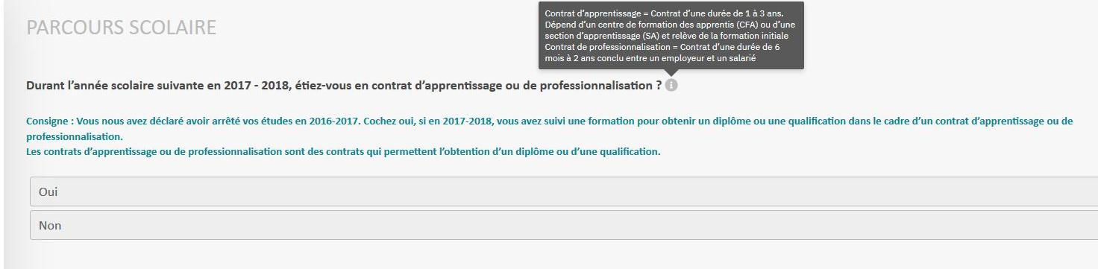
Charte d’écriture du questionnaire multimode
Faciliter la compréhension des questions et minimiser l’apparition d’effets de mesure
Guidage : infos bulles, consignes, Pourquoi cette question

Slide 10
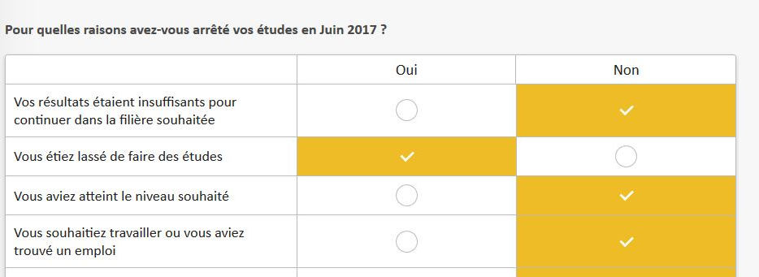
Charte d’écriture du questionnaire multimode
Faciliter la compréhension des questions et minimiser l’apparition d’effets de mesure
QCM : tableau Oui /Non

Slide 11
Une ergonomie pensée pour une collecte multimode
Comment l’interface de l’outil de collecte doit-elle être construite ?
Faciliter la lecture des questions
Faciliter le remplissage
Minimiser le risque d’abandon lié à un outil trop difficile à prendre en main

Slide 12
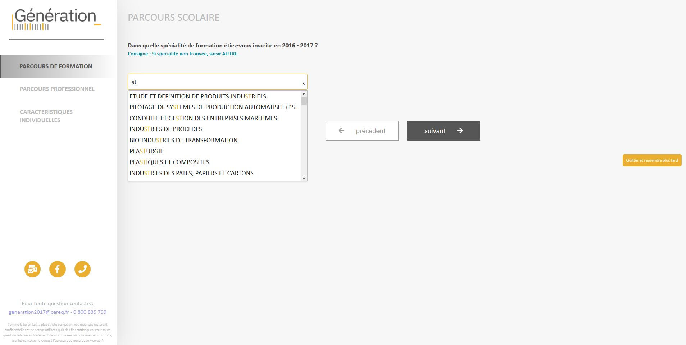
Loi de Fitts
Loi de Gestalt
L’affordance
Loi de Hick-Hyman ou Miller

Slide 13
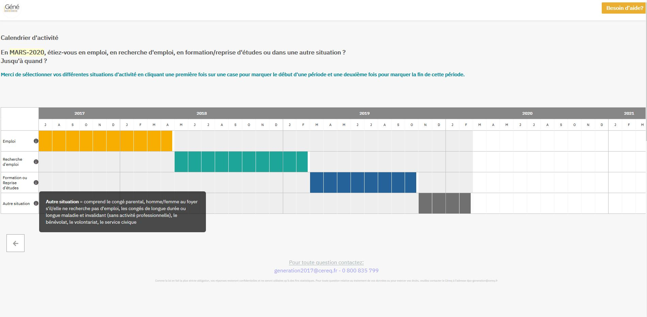

Slide 14
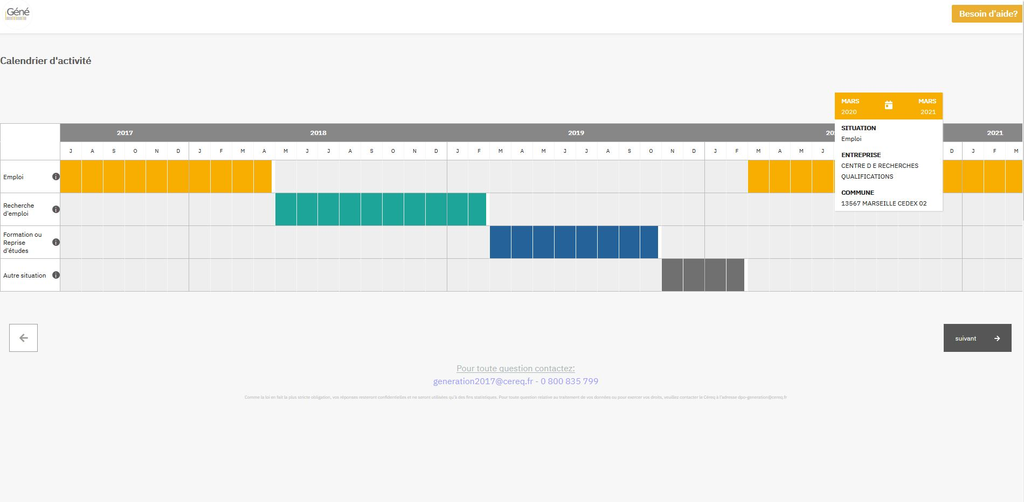

Slide 15
Évaluation de l’outil

Slide 16
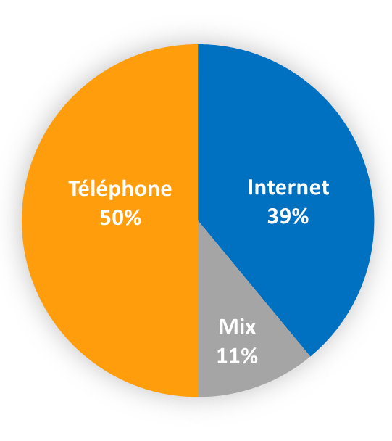



Quel(s) mode(s) d’utilisation de l’outil par les enquêtés ?
Mode de collecte
15 – 24 ans
25 – 35 ans
++
- -

Slide 17


L’étude des abandons
Survie : 71 %
51 %
Cause : temps de chargement au niveau du calendrier
Survie : 52 %
Cause : protocole

Slide 18


Le remplissage du calendrier
Pas d’effet dans la description
Pas d’effet du support
Temps de remplissage
Erreurs d’application des consignes :
Internet [4 – 5] x Téléphone

Slide 19



Efficacité de la liste PCS
Intégration PCS 2020 de l’INSEE
Information précise
Internet ++
70 % 25 %
Téléphone – –
5 %

Slide 20


Efficacité des webservices
Codification des adresses à la volée
Information précise
Adresses : 74 % 6 %
Communes : 90 % 7 % .
Temps
Adresses : 1 % 19 %
Communes : 3 % .

Slide 21
Efficacité des webservices
Appariement base SIRENE pour les entreprises
NAF : 5 positions au lieu de 2
Variables supplémentaires
75 % 24 %
Pas de réduction de temps
1 %

Slide 22
Conclusion / Bilan

Slide 23


Un bilan satisfaisant
Mais poursuivre les adaptations
Mobile first ?
QCM
NSP / NVPD
…..

Slide 24
Conclusion
MERCI

